Slide 1
20220824
TianlongZhou

Slide 2
会议纪要
多智能体情况下的实验（完成），有障碍物情况下的实验（结果不稳定还在排查）
BM更新方式（频率和范围）（未完成）
论文实验想定设计（scalability和协作强弱）（未完成）

Slide 3
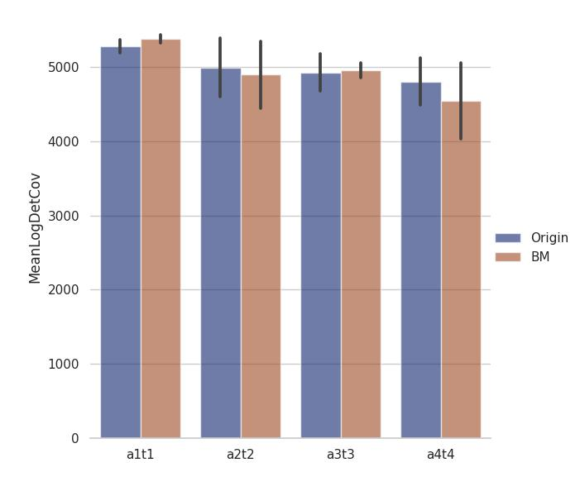
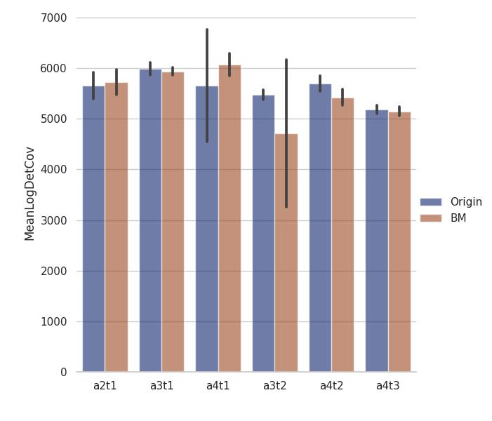
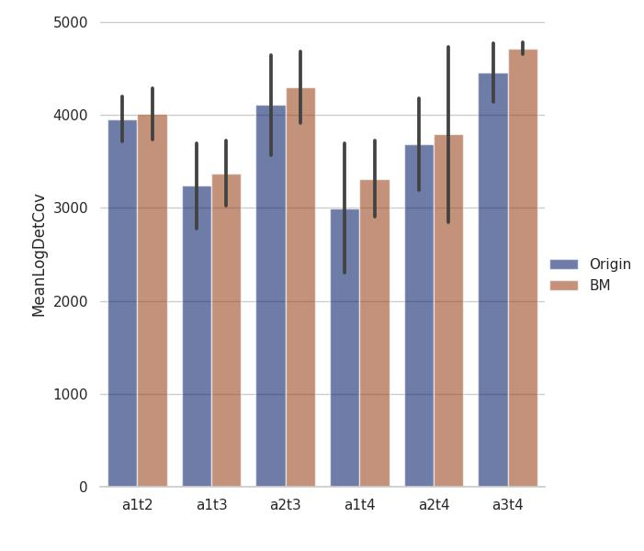
多智能体

Slide 4
有障碍物

